Slide 1
Муниципальное дошкольное образовательное учреждение детский сад №11 «Зёрнышки»
Муниципальное дошкольное образовательное учреждение МДОУ «Детский сад №75»
Родительское собрание по теме:
«Воспитываем добротой»
Подготовили:
Воспитатель, Перевалова Диана Константиновна
Воспитатель, Ханевич Ядвига Адольфовна

Slide 2
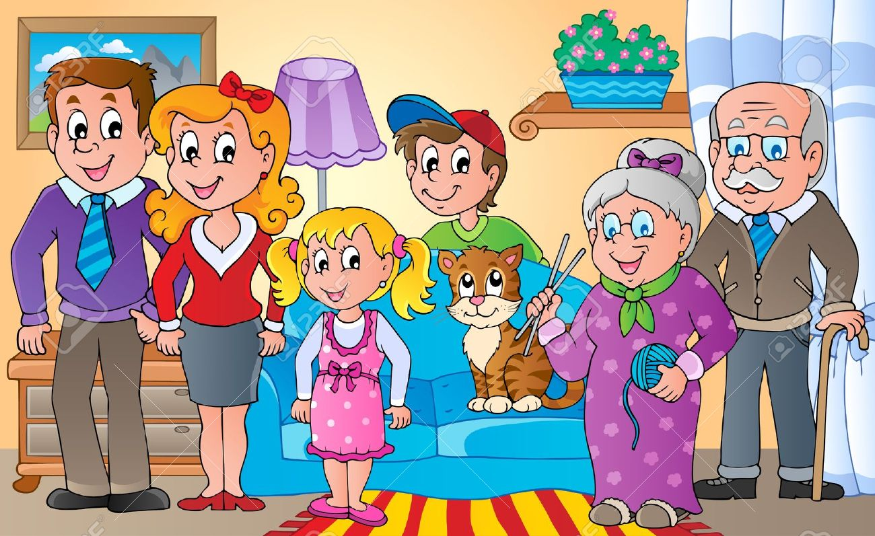
Муниципальное дошкольное образовательное учреждение детский сад №11 «Зёрнышки»
Семья – это счастье, любовь и удача,
Семья – это летом поездки на дачу.
Семья – праздник, семейные даты,
Подарки, покупки, приятные траты.
Рождение детей, первый шаг, первый лепет,
Мечты о хорошем, волнение, трепет.
Семья – это труд, друг о друге забота,
Семья – это много семейной работы.
Семья – это важно!
Семья – это сложно!
Но счастливо жить одному невозможно!
Всегда будьте вместе, любовь берегите,
Обиды и ссоры подальше гоните,
Хотим, чтоб про вас говорили друзья:
“Какая хорошая это семья!”

Slide 3
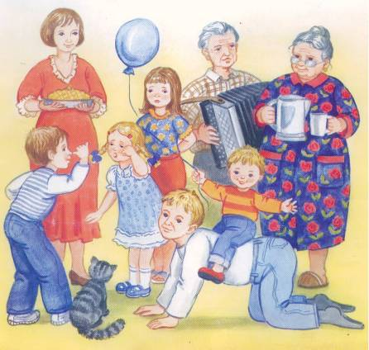
Муниципальное дошкольное образовательное учреждение детский сад №11 «Зёрнышки»
А.С. Макаренко: «Семьи бывают хорошие и плохие. Поручиться за то, что семья воспитывает, как следует нам, нельзя, говорить, что семья может воспитывать, как хочет, мы не можем. Мы должны организовывать семейное воспитание».
В. А. Сухомлинский говорил: «Если ребенка учат добру, в результате будет добро, учат злу – в результате будет зло, ибо ребенок не рождается готовым человеком, человеком его надо сделать».

Slide 4
«Доброта- это солнце, которое согревает душу человека. Все хорошее в природе - от солнца, а все лучшее в жизни - от человека». М. Пришвин
Нравственные качества, присущие человеку:
доброта
честность
бескорыстие
справедливость
патриотизм
щедрость
дружелюбие
гуманность
любовь

Slide 5
Притча о нравственности:
Один учитель повелел своему ученику: «Вырви это дерево из земли!» и указал на молодое, но глубоко пустившее корни дерево. Исполняя послушание учителю, ученик приступил к делу, но не смог пошатнуть дерево и сказал: «Ты приказал мне сделать невозможное!». И тогда учитель указал на другое, совсем еще молодое деревце, которое ученик без усилий тотчас же вырвал с корнем. Ничего не мог поделать ученик с деревом, которое уже укоренилось, но без особых усилий совладал с молодым.

Slide 6
Одним из важнейших условий успешного нравственного развития ребенка является создание взрослыми здоровой, доброжелательной обстановки вокруг него. Доверие взрослых, забота, поддержка способствуют положительному, эмоциональному развитию ребенка. Если же ребенок совершил проступок, нужно обязательно объяснить ему, в чем заключается проступок и почему так себя вести нельзя. Если сам взрослый чуть что срывается на крик, более того, шлепает и бьет ребенка, вряд ли ребенок поймет, что драться нехорошо. Массу положительных эмоций дают детям семейные праздники, а также совместная деятельность со взрослыми. Тогда ребенок чувствует, что живет в счастливой, дружной семье.

Slide 7
Родители должны помнить, что умеренная строгость, справедливость в оценке действий своего малыша, требовательность не только не причиняет ему вреда, но и принесут пользу.
В каждом ребенке, впрочем, как и во взрослом человеке живет потребность в подтверждении собственной значимости. И задача родителей и близких научить ребенка использовать ощущение своего превосходства во благо, а не во зло.
Если Вы хотите, чтобы ваш малыш вырос добрым и сострадающим другим людям человеком, купите ему какое-нибудь животное. Заботясь о питомце, ребенок поймет, что есть существа, которые нуждаются в его заботе, доброте и внимании. Читайте ребенку народные сказки, в которых добро всегда побеждает зло, а сильные всегда помогают слабым.

Slide 8
С ребенком нужно поговорить на тему о детях, которые страдают какими-либо физическими недостатками. Нужно объяснить ребенку, что такие дети ни в коем случае не могут быть предметом насмешек и травли. Наоборот, таким детям следует помогать и давать им возможность участвовать в играх наравне со всеми.
Если Вы хотите, чтобы в будущем Ваши дети заботились о Вас, приучайте их к выполнению домашних забот с раннего возраста. Это тоже своего рода проявление заботы со стороны ребенка о своих близких. Приученный с детства помогать своим близким ребенок сохранит эту привычку на всю жизнь.
С раннего детства необходимо учить детей делиться с товарищами игрушками, а когда им дарят сладости, приучать их угощать всех членов семьи, товарищей.

Slide 9
Нужно учить детей делать приятное людям. В семье должна быть создана атмосфера взаимного внимания и заботы друг о друге.
Если в квартире есть одинокие пожилые люди, нужно учить детей проявлять внимание к ним, помогать им делать что-то по дому.
Родители служат непререкаемым авторитетом, эталоном, образцом для подражания. Ребенок, как губка впитывает манеру общения и поведения родителей и бессознательно копирует его.

Slide 10
Памятка для родителей
Чаще показывайте детям, как вы их любите, не скрывайте этого.
Не бойтесь попросить совета у вашего ребёнка – это только сблизит вас.
Старайтесь, чтобы друзья вашего ребёнка обязательно бывали в вашем доме –
вы должны их хорошо знать.
4.Обсуждайте возникшую проблему спокойно, без крика и раздражения –
тогда ваш ребёнок ничего не будет от вас скрывать.
5.Будьте примером для ребёнка, ведь как сейчас вы относитесь к нему,
так и к вам будут относиться в старости.
6.Помните, что ребёнок – гость в вашем доме,
который со временем покинет родное гнездо, и воспитать его надо так,
чтобы он никогда не забывал свою семью и тепло родного дома.

Slide 11
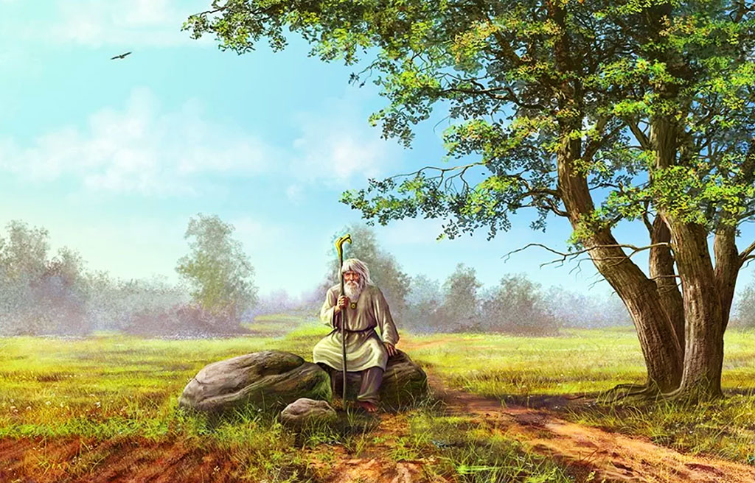
«Слово лечит, слово ранит» – народная мудрость

Slide 12
Что нужно знать об эмоциональном развитии шестилетнего ребёнка?
Меняется поведение ребёнка, уходит непосредственность.
Он способен подчинять эмоции своим близким целям.
Может удерживать принятую на себя роль до окончания игры или до достижения поставленной цели.
Начинает осознавать свои переживания.
Начинает активно интересоваться отношением окружающих к себе, формировать собственную самооценку.

Slide 13
Памятка для родителей
«Искусство наказывать и прощать»
1. Чаще хвалите ребёнка, чем осуждайте, подбадривайте его, а не подмечайте неудачи, вселяйте надежду, а не подчёркивайте, что изменить ситуацию невозможно.
2. Чтобы ребёнок поверил в свой успех, в это прежде всего должны поверить взрослые. Наказывать легче, воспитывать труднее.
3. Не создавайте сами опасных прецедентов и резко ограничьте круг запретов. Если вы что-то разрешили ребёнку вчера, разрешите и сегодня. Будьте последовательны.
4. Запреты всех взрослых в семье должны быть одинаковыми.
5. Воинственность ребёнка можно погасить своим спокойствием.
6. Не ущемляйте самолюбие и достоинство ребёнка.
7. Попытайтесь понять ребёнка и оценить с его позиции плохой поступок.
8. Если есть сомнение, наказывать или нет, - не наказывайте!
9. Помните, что детское непослушание всегда имеет психологические мотивы:
нарочитое непослушание означает, что ребёнок хочет быть в центре внимания;
проказы свидетельствуют о том, что ребёнок жаждет эмоциональных впечатлений;
упрямство – свидетельство желания быть независимым;
агрессия – ребёнок ищет способ самозащиты;

Slide 15
Спасибо за внимание!

